Slide 1
Python培训课个人汇报
朱文博
常建功 刘胜利
姓名：
指导老师：
CIAIC_2020_TC
2020年08月17日
组名：
日期：

Slide 2
1
个人项目描述
目录
CONTENTS
2
源码
3
个人项目中遇到的问题
4
总结不足

Slide 3

个人项目描述
完成爬虫项目，实现图片爬取，并生成相关信息Excel表格
8.07-8.08
学习MySQL数据库基本操作和Django设计网页的操作
8.11-8.15
8.15-8.17
设计天气查询主页面以及个人页面
8.14-8.15

Slide 4
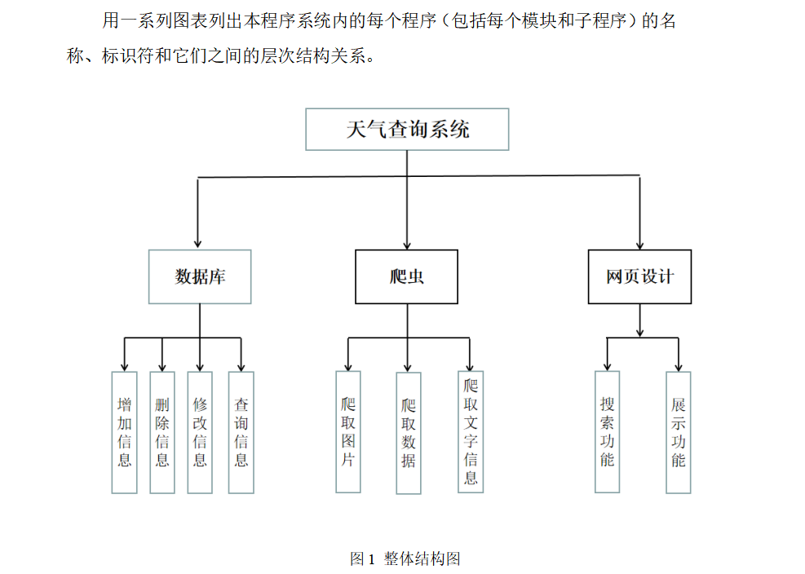
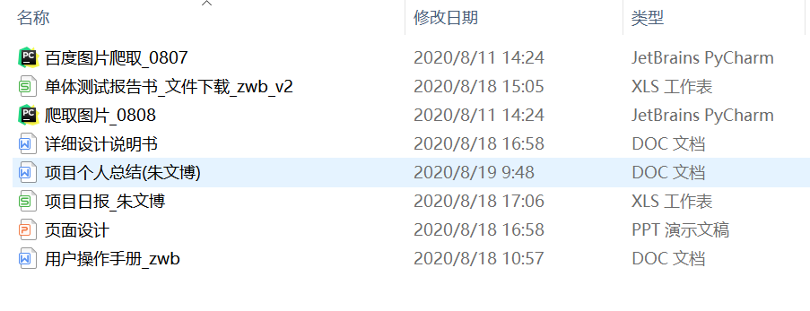
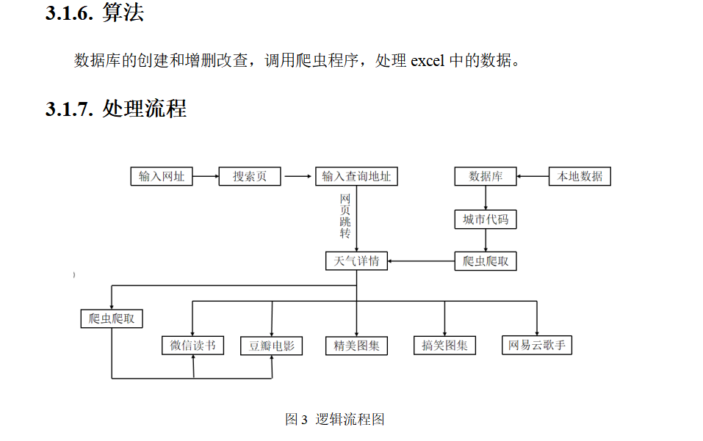
项目过程交付件
详细设计书的第三部分

Slide 5
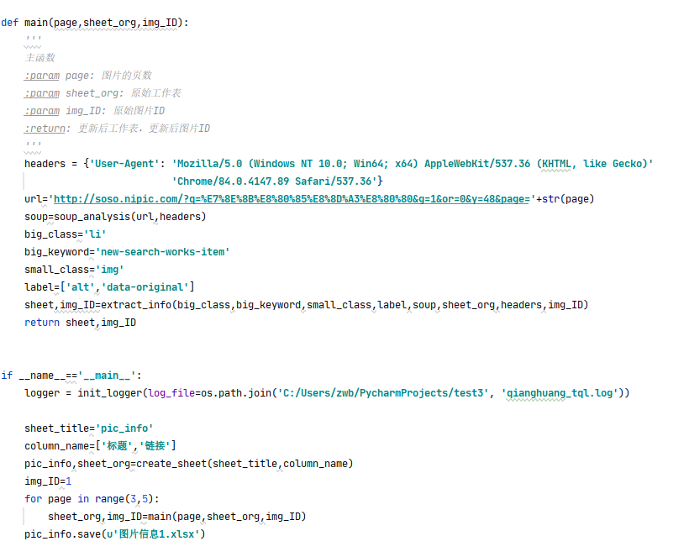
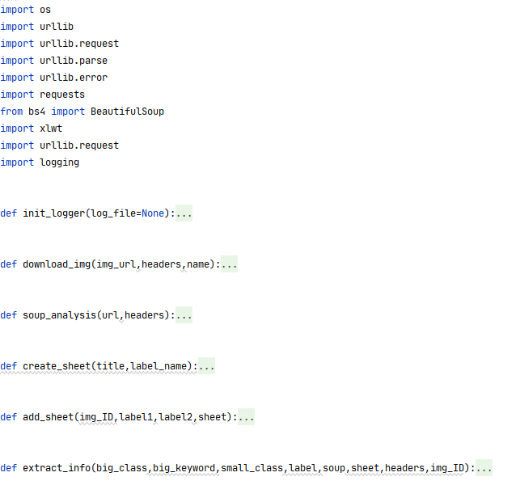

源码-爬虫
根据网页源码得到类名
根据网页源码得到属性名

Slide 6
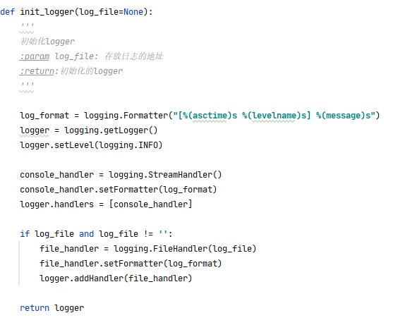
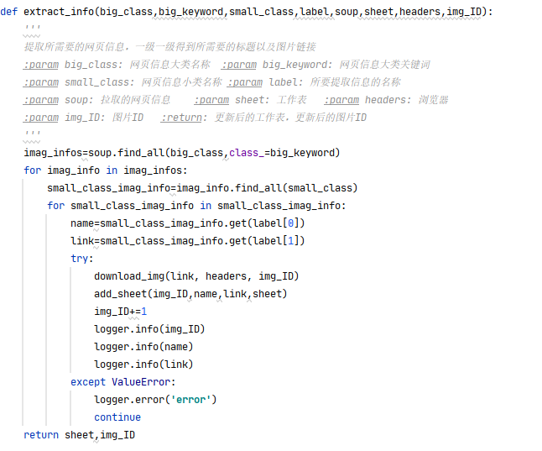
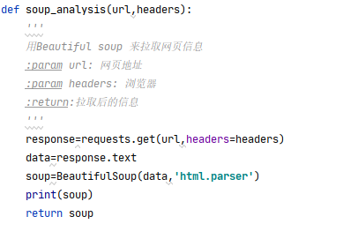
源码-爬虫
得到主题及链接
下载图片,写入表格

Slide 7
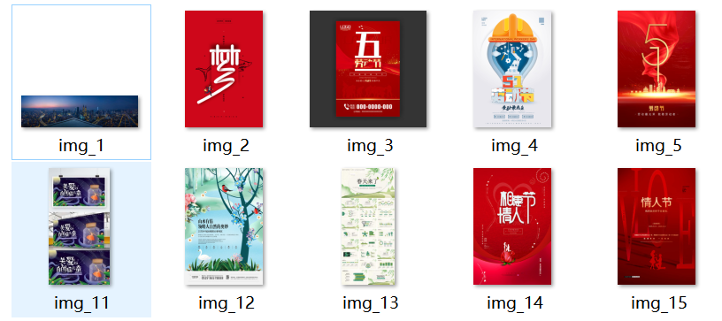
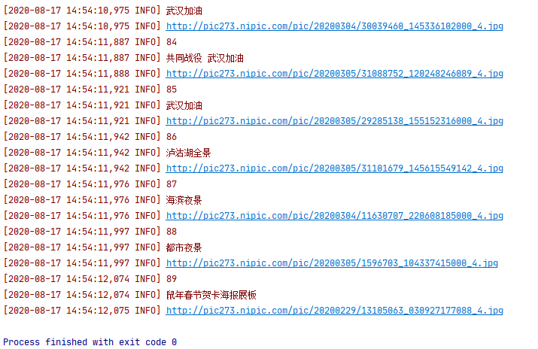
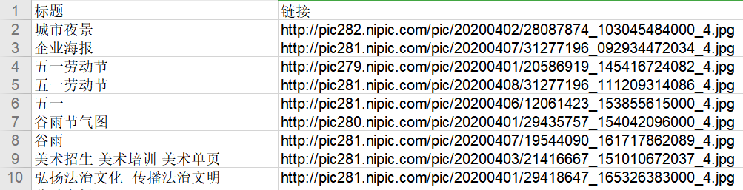
爬虫-结果展示
1
2
3

Slide 8
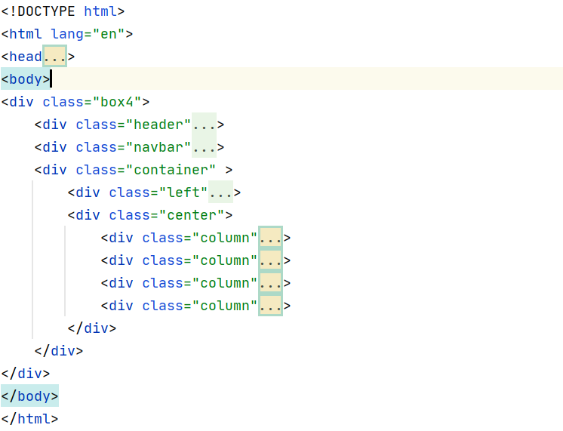
源码-网页
整体布局

Slide 9
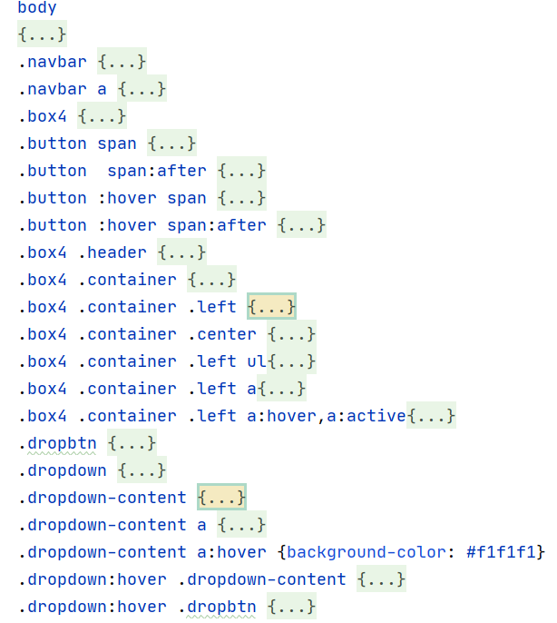
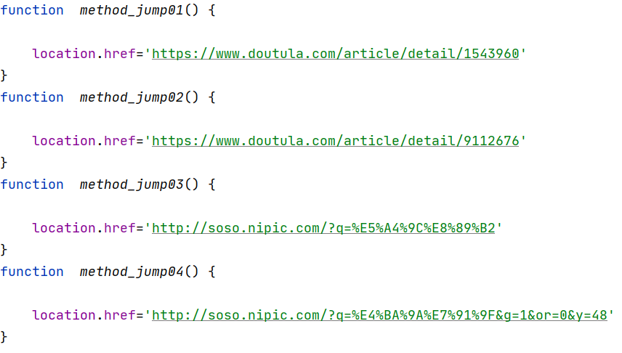
源码-网页
CSS
JS
JS

Slide 10
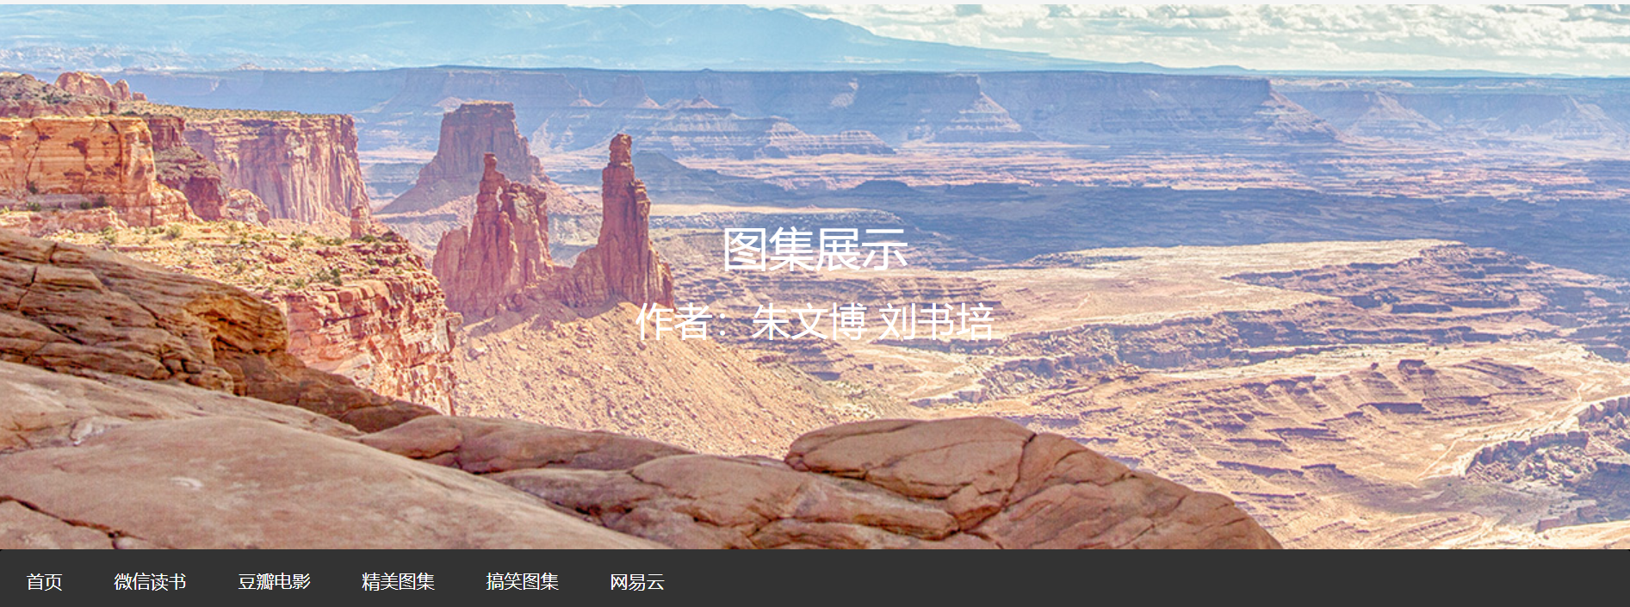
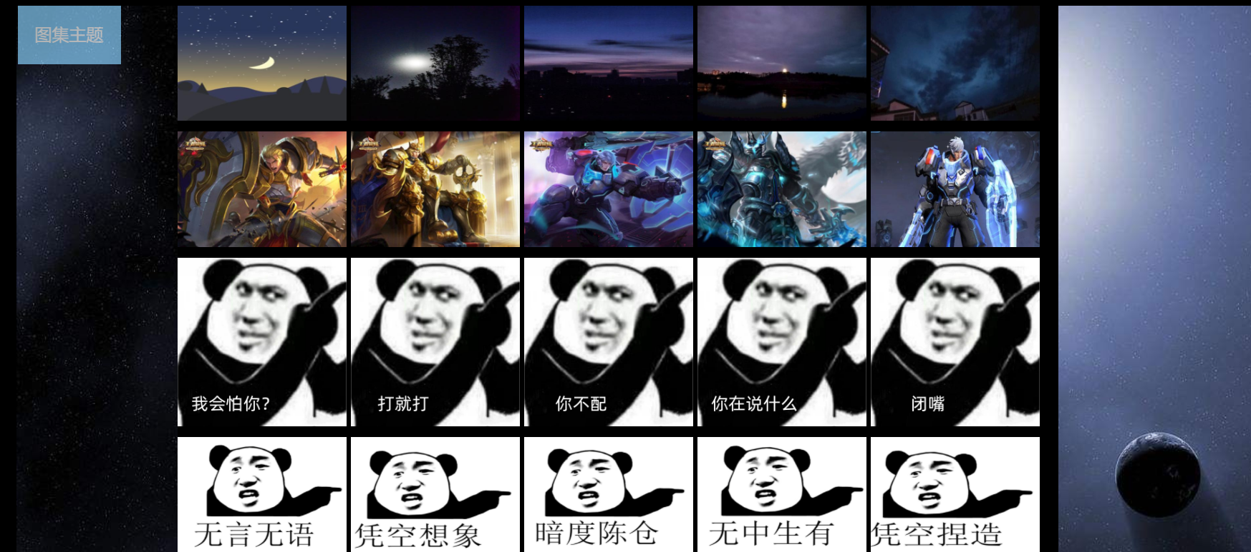
网页-结果展示

Slide 11

个人项目中遇到的问题
1.在制作天气查询系统时，不知道怎样获取搜索框所输入的内容，以及如何在网页上展示所爬取的天气信息
1.解析网页源码的时候遇到问题,学习正则表达式中遇到困难
爬虫
网页设计
2.一开始网页细节设计时不清楚CSS语法,网页设计不太美观
2.有些网站照片不能爬取,被迫更换网站

Slide 12
总结不足
1
个人代码能力不足
2
对html,CSS,JS语法不熟悉
3
没有项目开发经验

Slide 13
THANKS

